Slide 1
Chat Redes
Kristen Brandt 171482

Slide 2
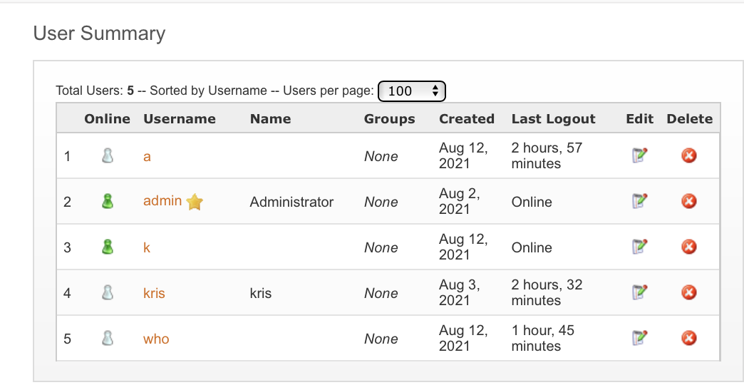
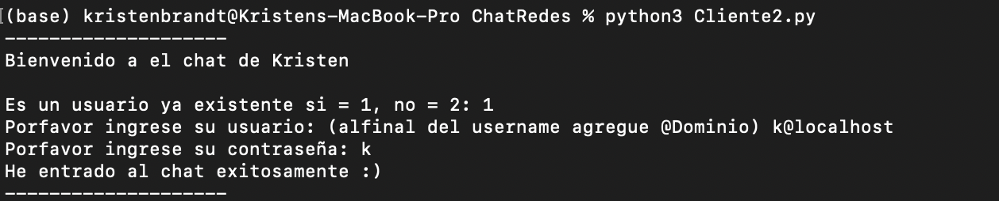
ScreenShots InTeresantes

Slide 3
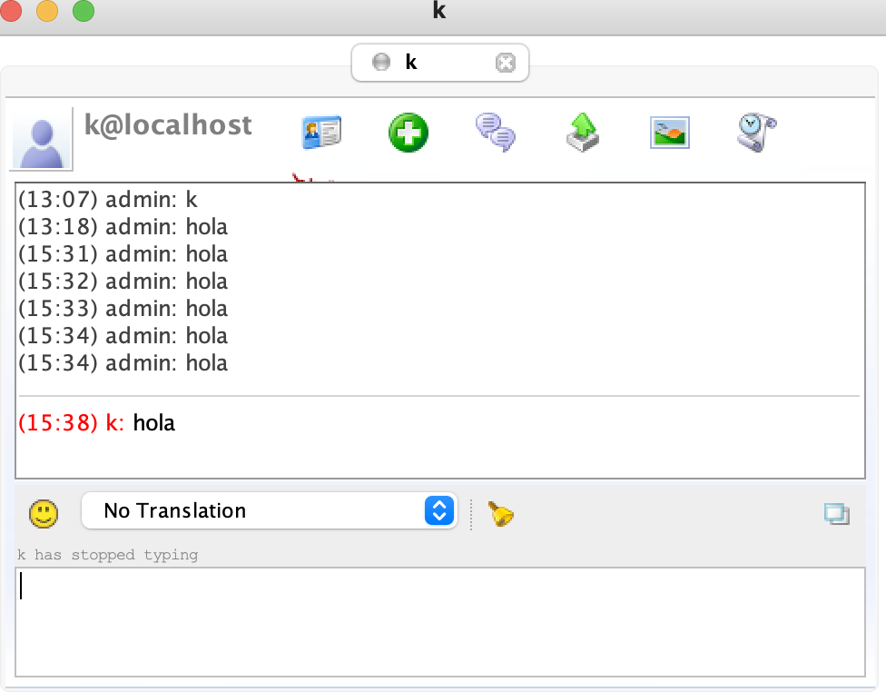
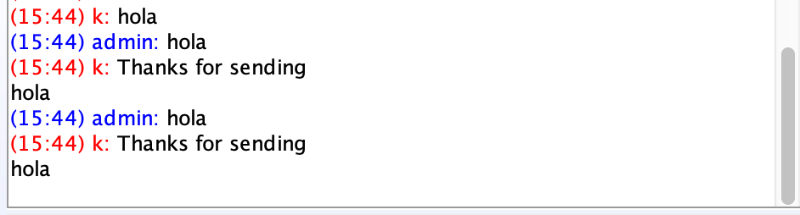
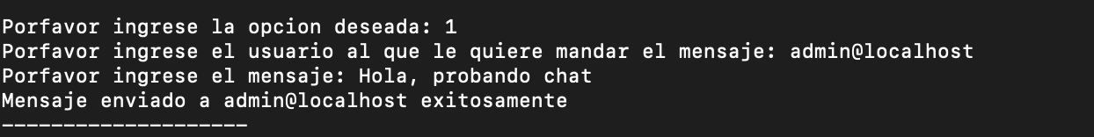
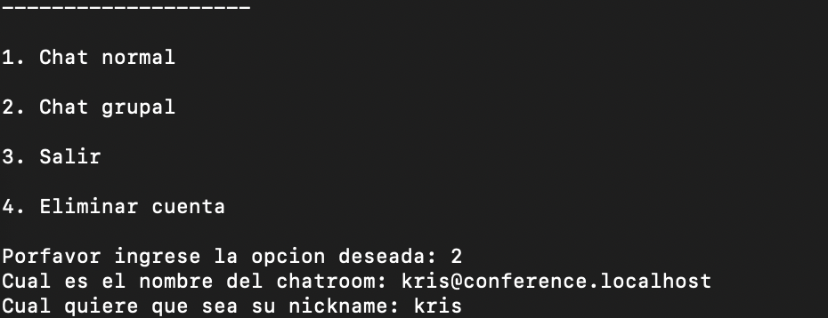
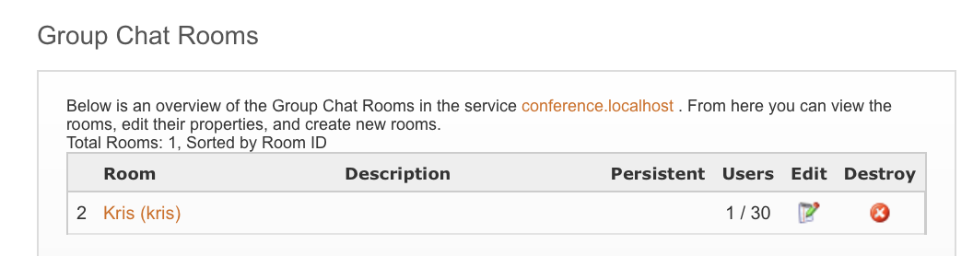

Slide 4

Funcionalidades
Registrar nueva cuenta en el servidor
Iniciar session con cuenta
Cerrar session con cuenta
Eliminar la cuenta del servidor
Mensajes directos
Ingresar a una sala grupal

Slide 5
Dificultades
Tiempo (si se dio tiempo en la clase pero estas semanas el trabajo estaba bastante cargado y las otras clases también). No le pude invertir todo el tiempo que quería.
Dificultad corriendo el servidor desde la mac este link me ayudo a resolver este error: https://discourse.igniterealtime.org/t/fail-to-start-openfire-4-3-0-on-macos-mojave-version-10-14-2/83863/6
Empezé programando en Jupyter notebook, pero me daba errores.
Las preguntas que se me iban ocurriendo no las apuntaba y luego se me olvidaban.
Intenté empezar a programar sin familizarme con el protocolo
Esto llevo a que tuviera que empezar de nuevo

Slide 6
Lecciones Aprendidas
Tratar de alocar mínimo 30 minutos cada día para poder avanzar en el proyecto.
Familiarizarme con el protocolo en caso que este utilizando uno.
Familiarizarme con las librerías a utilizar (en este caso slixmpp).
Ir apuntando las preguntas que me surgen para hacerlas en clase.

